Slide 1
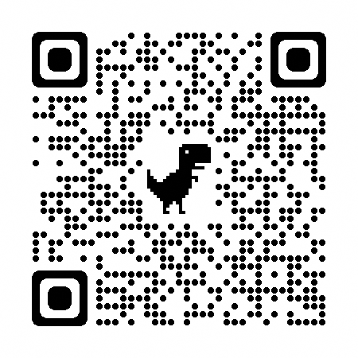
生活支援
コーディネーターです！
こんにちは！
どんな人？
つなげる
地域で高齢者を支えるためのネットワークづくりをします！
ネットワークづくりを通して、
住みなれた地域で暮らし続けられる
地域づくりを行っていきます
地域の中の「困った」や「何か活動したい」をつなぎます！
・ボランティアや活動先の紹介
・困りごとを解決できる
団体の紹介など
みつける
つくる
地域にある様々な資源をみつけます！
・地域の活動団体や集いの場
・地域で必要とされている支援
・活動を始めてみたい方など
新たな団体や集いの場づくりをお手伝いします！
・団体立ち上げの相談
・活動の周知のお手伝いなど
©2011練馬区ねり丸
地域包括支援センターとは？
高齢者をはじめとする地域の皆様が、住みなれた地域で安心して暮らせるよう、介護・福祉・健康・医療など、様々な分野から総合的に高齢者とその家族の生活を支える地域の窓口です。
ご本人だけでなく、ご家族・ご友人・近隣の方等からのご相談も受け付けています。相談は無料でできますので、お気軽にご相談ください。
区内27か所の地域包括支援センターおよび生活支援コーディネーターは練馬区の委託業務です．
活動や支援に関するご相談は、お近くの
地域包括支援センターにご連絡ください。

